Slide 1

QUARTERLY PERFORMANCE REPORT
2026년 3분기
실적보고서
경영전략본부 · 2026. 10. 27
서면 보고자료

Slide 2
한눈에 보는 10대 성과
Ⅰ
Ⅱ
Ⅲ
Ⅳ
Ⅴ
관리법인 현황
관리법인 자체기장
소득금액변동통지 승소
원풍약품상사 재고실사
에어프레미아 파견
22개
17개 법인
약 25억
1.8억 절감
2개월
2025년 20개 → 2026년 22개 (+2)
자금·세무·회계·총무·인사 자체 장부
2013년 귀속 · 환급 진행 중
폐기재고 7.5억 · 법인세 24.2%
수입심사(RA)파트 행정업무 지원
Ⅵ
Ⅶ
Ⅷ
Ⅸ
Ⅹ
좋은타이어 회계프로그램
농업법인 농지 자경
지방세 서면조사
MMDA·여신금리 관리
위수탁사업계약서
9개 매장
54,164평
“적정”
2.5%
595건
변경 및 자동전표 연동 완료
12개 지역 자경 완료
춘천 5개 · 전주 11개 매장 추징 없음
농협 MMDA · 기준금리 3.0%
전년 동기 대비 +8.8%

Slide 3











경영전략본부 부서원 소개 (11명)
이현희
김호철
조은희
이은영
최은지
문장한
경영전략본부
경영전략본부
경영전략본부
경영전략본부
경영전략본부
경영전략본부
경영전략본부
11명
최병익
박성준
최기윤
정현우
임성윤
경영전략본부
경영전략본부
경영전략본부
경영전략본부
경영전략본부

Slide 4
Ⅰ. 2026년 3분기 관계사 관리법인 현황
2025년
2026년 (+2)
관리법인 22개 목록
20개
22개
1. 타이어뱅크㈜
12. 에어프레미아㈜
2. 성공을만드는㈜
13. ㈜폴리텍
3. 재미슨㈜
14. ㈜영종도
4. 농업법인㈜풍년농사
15. 농업법인㈜좋은농사
2026년 신규 법인
5. ㈜최고좋은터 행복한집
16. 재단법인 성공사
2026.01 굿타이어㈜ 신규 설립
2026.04 ㈜파멥신 경영권 확보
2026.07 심뱅스㈜ 경영권 확보
신규 21. 굿타이어㈜ / 22. 심뱅스㈜
6. ㈜AP홀딩스
17. 성공정보통신㈜
7. 성공㈜
18. 좋은타이어㈜
8. 건물코디뱅크㈜
19. ㈜원풍약품상사
9. 파이프뱅크
20. ㈜AP랩스
10. 선농종합식품㈜
21. 굿타이어㈜ NEW
체계적 업무 분장으로 증가한 법인에 효율적으로 대응
11. ㈜파멥신
22. 심뱅스㈜ NEW

Slide 5
Ⅱ. 관리법인 자체 기장
자금·세무·회계·총무·인사 등 자체 장부를 시행하여 빠르고 정확한 의사결정에 기여
세무회계 · 부가가치세
세금업무 · 주민세 사업소분
재무회계 · 기업가치 극대화
539개
월간 손익계산서 보고(매월 15일)로 경영자 의사결정 기여
매출채권 회수 기일 검토를 통한 미수채권 관리 (대손채권 방지)
손익분기점 분석으로 원가 통제
타이어뱅크 539개 지자체 사업소분 주민세를 직접 신고 및 납부 완료
관계사 22개 법인 중 5개 법인을 제외한 17개 법인에 대하여 자체적으로 신고·납부 수행

Slide 6
Ⅲ. 소득금액 변동통지 승소
일자 | 내용 | 쟁점
2016.11.28 | 세무조사 결과 통지 | 30일간 과세전적부심사 청구가 가능했으나 3일 만에 1차 소득금액변동통지
2024.03.26 | 서대전세무서, 2013년도 통지(약 72억)를 스스로 취소하고 69억원으로 줄여 예고 | —
2024.03.27 | 소득금액 변경통지 (소송의 대상) | 30일 간의 반론 기회를 주지 않아 위법 (2차)
2026.08.27 | 대전지법 판결, 타이어뱅크 승소 | 2024.03.27 통지 무효
결과
원천징수예상세액 약 25억 가량 환급 예정 (환급 진행 중)

Slide 7
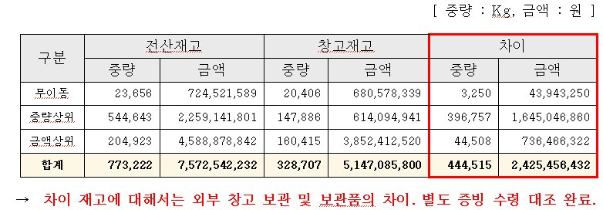
Ⅳ. 원풍약품상사 재고 실사 결과
재고 실사 개요
폐기 재고 예상 금액
법인세 절감 (24.2%)
일자: 2026년 9월 28일
실사자: 경영전략본부 박성준, 최기윤, 정현우 / 원풍약품상사 손광식, 유경천, 진성오
중점: 전산 재고와 실사 재고 일치 확인
※ 2026년도 ERP 개발 완료 후 도입
7.5억
1.8억
유통기한 경과분
법인세+지방소득세
재고 실사 결과표

Slide 8
Ⅴ. 에어프레미아 파견 / Ⅵ. 좋은타이어 회계프로그램
Ⅴ. 관계사 에어프레미아㈜ 파견 근무
Ⅵ. 좋은타이어 회계프로그램 변경·자동전표 연동
파견자: 박성준
일정: 2026. 05. 18 ~ 07. 16 (약 2개월)
목적: 수입심사(RA)파트 결원으로 인한 행정업무 지원
현재 9개 매장(이천, 공촌, 유성, 안동, 동아산, 녹산, 양곡, 기흥, 서산점) 운영
매출·재고 관리 모두 수기 엑셀 작업
회계(제닉스X)·인사 프로그램 도입 및 자동전표 연동 완료
회계프로그램에 맞춰 판매 프로그램 ERP 설계 완료
수행 업무 결과
수입심사 업무 Process 숙지
거래처 정산 이상 사례 확인
프로모션 오남용 확인
NF 티켓 운영 검토
기대효과: 수기 항목 전산화, 업무 시간 단축, 판매관리·매장별 재고 정확성 검증
※ 운영 현황 파악으로 개선 방안 도출

Slide 9
Ⅶ. 농업법인 농지 자경
전국 농지 전수조사 경과
2026. 2. 24
대통령 국무회의 전수조사 지시, 투기 농지 매각명령 집행 검토
2026. 5. 7
농지법 개정안 국회 본회의 통과 (처분명령 강화)
2026. 5 ~ 2027
2단계 전수조사: ’26년 1996년 이후 취득 농지, ’27년 그 이전 취득 농지
자경 완료
총 179,079㎡
12개 지역
54,164평

Slide 10
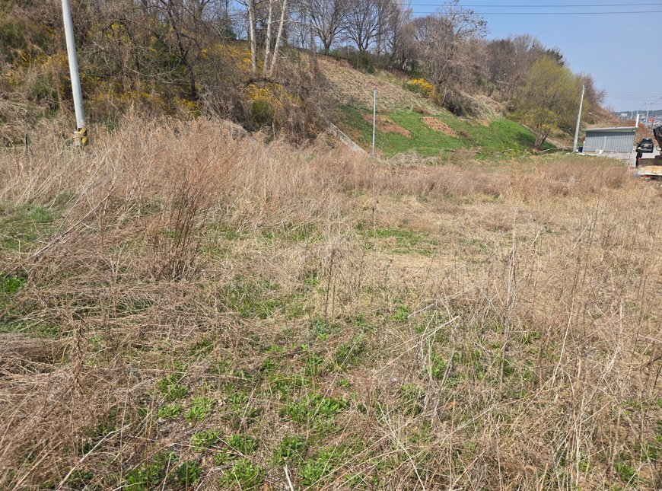
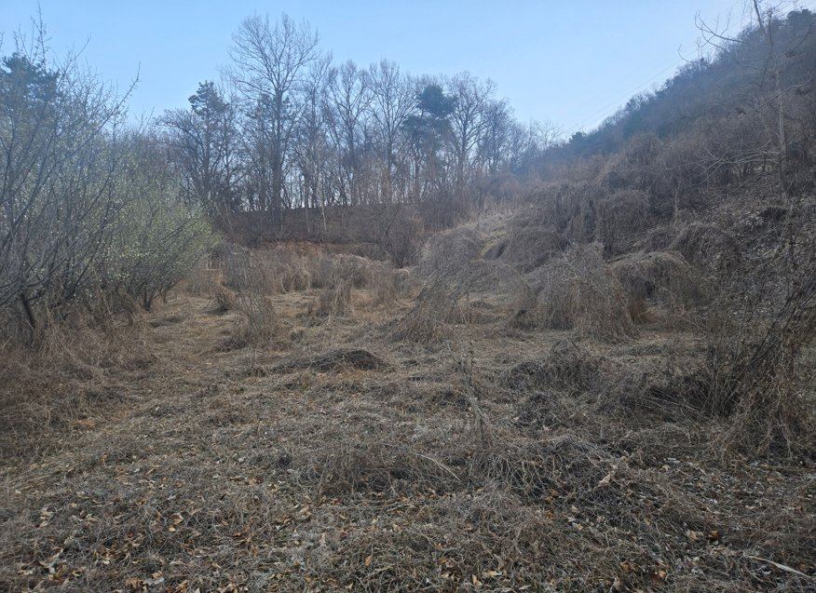
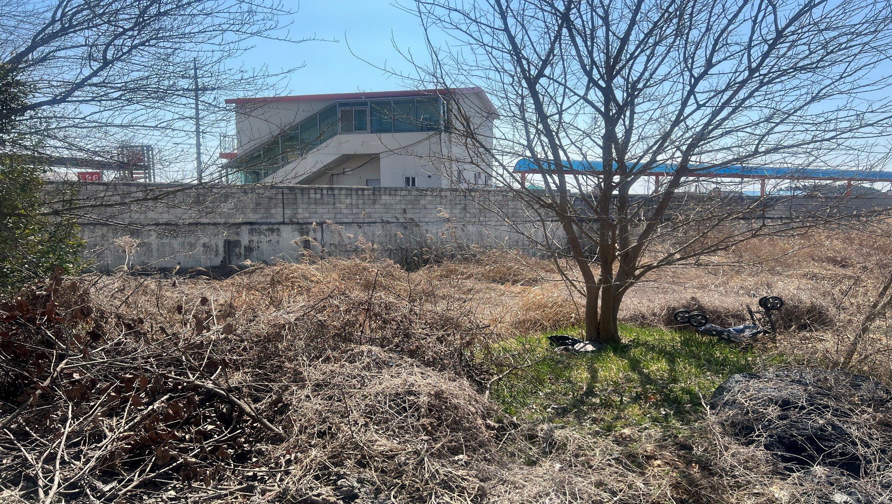
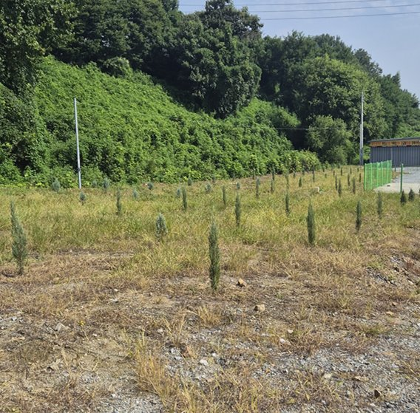
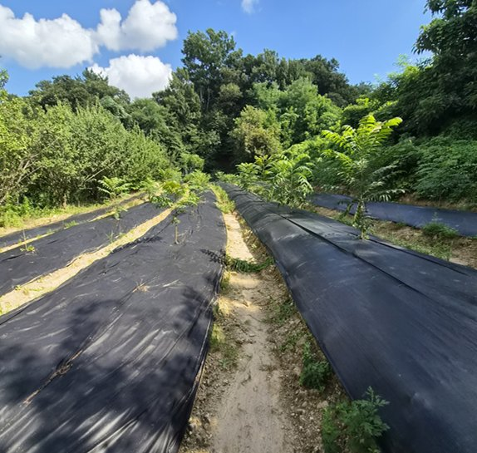
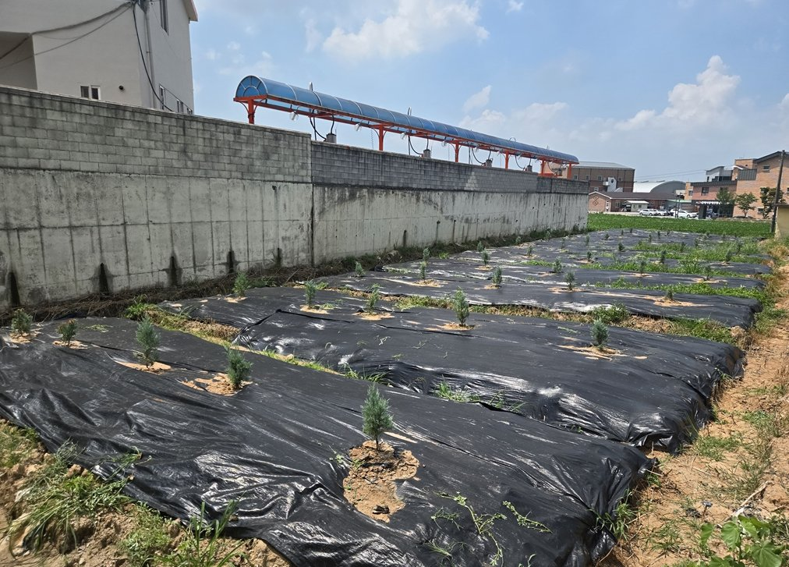
Ⅶ. 농지 자경 전 · 후 사진
세종특별시
대전광역시
전북특별자치도
자경 전
자경 전
자경 전
자경 후
자경 후
자경 후

Slide 11
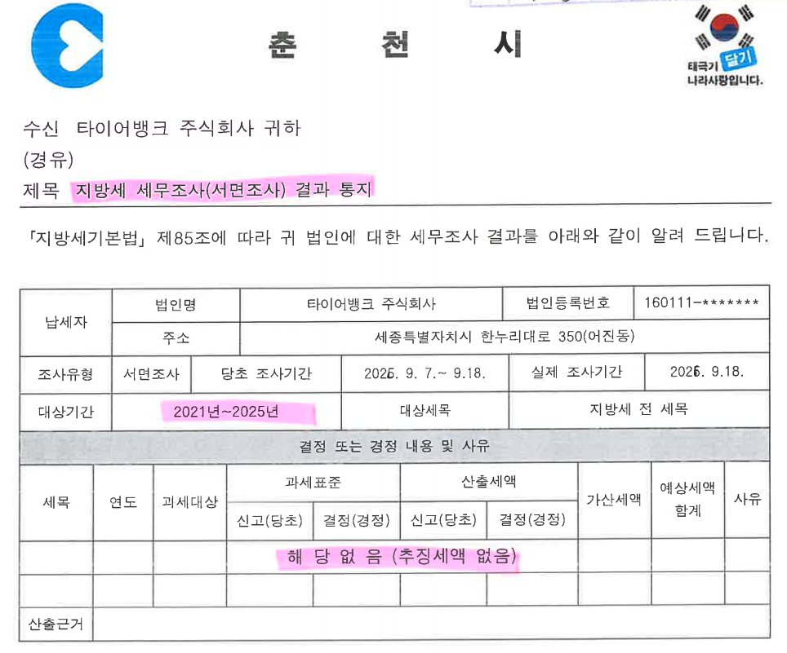
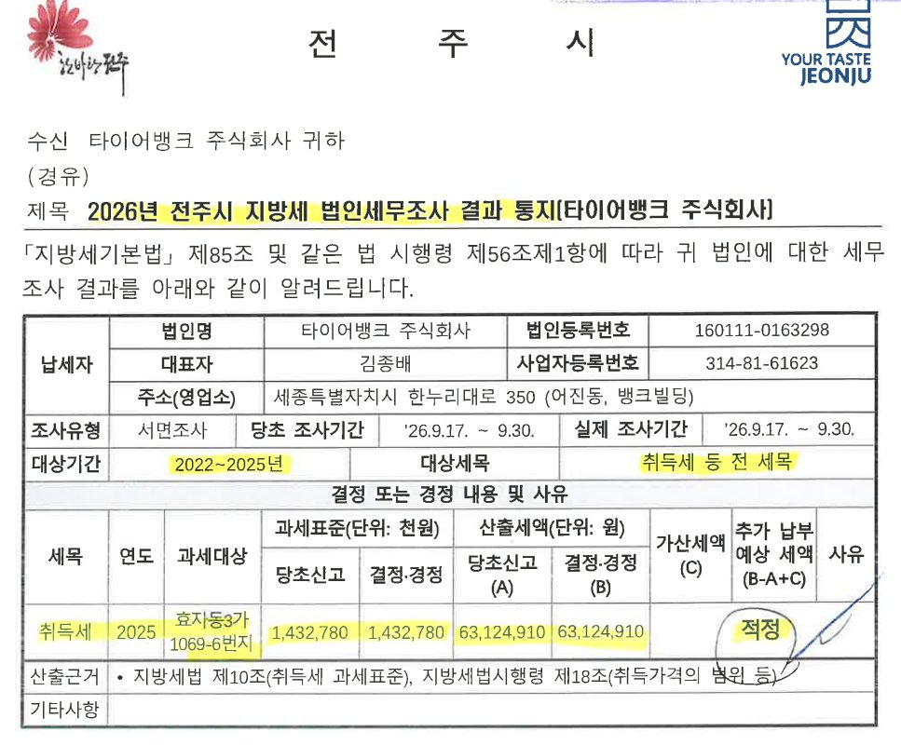
Ⅷ. 지방세 서면조사 “적정”
직원들의 탁월한 직무 능력으로 평소 세무 신고가 정확했음을 지자체 외부 조사로 확인 (추징세액 없음)
춘천시청 · 5개년도 (2021~2025)
전주시청 · 4개년도 (2022~2025)
춘천시 소재 5개 매장 · 조사결과 “해당 없음(추징세액 없음)”
전주시 소재 11개 매장 · 조사결과 “적정”

Slide 12
Ⅸ. MMDA 이자율 및 여신금리 관리
이자수익의 극대화 · 이자비용의 최소화
1. MMDA 이자율 관리
관계 금융기관의 매월 MMDA 이자율을 확인하여 당좌자산 예치 금융기관을 결정, 이자수익 극대화
2. 여신 금리 이자율 관리
기준금리 인상으로 여신 금리 상승. 지속적으로 이자율을 확인하여 상환 혹은 연장 진행

Slide 13
Ⅹ. 위수탁사업계약서 595건 작성 완료
계약서 작성 건수
신규·변동 매장
재계약 매장
9월말 매장 수
595건
322건
273건
545개
전년 동기 547건 · +8.8%
월평균 35.8건
월평균 30.3건
연초 대비 +25개
주요 사항
1~9월 계약 595건, 전년 동기 대비 48건(8.8%) 증가
신규·이동 322건, 재계약 273건
신규 26개·폐점 1개로 연초 대비 25개 증가
3·7·8월 과다 → 월 30개 이내 관리 필요

Slide 14
Ⅹ. 위수탁사업계약서 업무 성과
항목 | 실행업무 | 업무 성과 분석
위수탁사업 계약서 작성 | 신규 및 사업장변경, 재계약 계약서 작성 | 1. 경영전략본부 8명이 전체 595건 계약서 체결 완료 (1명당 약 74건, 월 평균 약 8건) 2. 2026년 10월부터 신규·사업장변경 계약서 작성 업무를 사업주전담팀으로 이관 완료 3. 이관분 검토, 사업주 신원보증보험, 세무대리인, 계약서 이력 관리, 재계약 관련 업무는 경영전략본부에서 동일하게 수행
※ 수탁사업주 위임 하에 세무대리인에게 개업 의뢰 요청
사업자 미등록으로 인한 가산세 및 매입세액 불공제 문제 해결

Slide 15
Ⅱ. 2026년 4분기 중점업무 추진목표 ①
항목 | 예정업무 | 세부 업무
조세쟁송업무 | 행정심 | 2014년 귀속 상여처분에 대한 행정심 대응
자금관리 | MMDA 및 여신 금리 이자율 관리 | 매월 MMDA 이자율 확인으로 예치 금융기관을 결정하여 이자수익 극대화 여신 금리 관리를 통한 이자비용 최소화 추진
세법검토 | 2027년 개정세법 검토 | 세법검토 및 세법연구를 통해 2026년 귀속 법인세 절감 연구
외부감사 | 중간 외부감사 대응 | 타이어뱅크㈜ / ㈜원풍약품상사 / 농업회사법인㈜풍년농사 ㈜AP홀딩스 / 성공을만드는㈜ / 성공㈜ / 농업회사법인㈜좋은농사 / 선농종합식품㈜ 예정
세무업무 | 세금 신고 및 납부 | 부가가치세, 취득세(경대교, 조치원) 신고 양도소득세(남전주점 토지·건물 매각 건) 신고

Slide 16
Ⅱ. 2026년 4분기 중점업무 추진목표 ②
항목 | 예정업무 | 세부 업무
프로그램 개발 | ERP 구축 | 2027년도 도입 예정 AI 기반 “옴니이솔”: 인사, 회계, 그룹웨어, 메신저, 전자결재, 1인 1 GPT, 모바일결제를 하나의 플랫폼에서 지원 (2026년 11월 9일부터 일부 오픈 사용 가능)
관계법인 관리 | 기한 내 마감 | 선농종합식품 재고실사(2026년 10월 29일 예정) 성공㈜, 성공정보통신㈜ 법인 중임 등기
재무업무 | 결산업무 | 자체 장부를 실행하는 17개 법인에 대하여 2026년 귀속 결산 업무 진행
광고비 | 광고비 수입 증가 | 547개 매장 내 설치 예정인 “사이니지 TV”에 당사 홍보·광고영상 외에 타사 광고 요청을 받아 광고비 수익 증가
프로그램 고도화 | ERP 고도화 개발 | 원풍약품상사㈜ ERP를 2026년 개발 완료하여 물류 정확성 확보, 하반기부터 “영업관리” 기능(채권채무, 업체별 신용관리, 거래처 영업관리) 추가 개발

Slide 17
Ⅱ. 법인세 절감 · 폐기재고 결산 반영 효과
원풍약품상사㈜ 2026년 9월 28일 재고실사 결과, 유통기한 경과 폐기 재고(7.5억)를 금년도 결산에 반영
세전 이익
+
법인세 + 지방소득세
=
세후 순이익
−7.5억
+1.8억
−5.7억
폐기 재고 반영
절감 24.2%
순이익 영향
대상: 유통기한 경과 폐기 재고 (2026.9.28 재고실사 확인분)
효과: 세전 이익 −7.5억 → 법인세·지방소득세 1.8억(24.2%) 절감 → 세후 순이익 −5.7억

Slide 18
감사합니다
경영전략본부 · 2026년 3분기 실적보고

